Slide 1
Dia, Fecha:
Martes, 28/07/2026
Hora de inicio:
12:20
Laboratorio de Programacion de computadoras I, Sección X
Aux.

Slide 2

Clase 3
PRÁCTICA DE PROGRAMACIÓN DE COMPUTADORAS
SECCIÓN X CÓDIGO DEL CURSO 090

Slide 3


AGENDA DE LA CLASE:
Foro de la semana y DTT
.
Paquete de office
Práctica Única
Dudas?
Actividad de clase

Slide 4

Valor de la Semana: Responsabilidad
La responsabilidad es el valor que impulsa a cumplir con las obligaciones y compromisos asumidos, reconociendo las consecuencias de los actos propios.

Slide 5
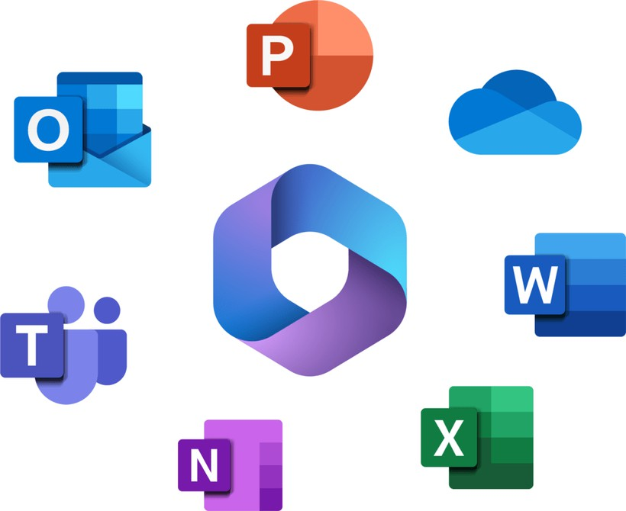
¿Qué es office?
E s u n a s u i t e d e p r o g r a m a s o r i e n t a d o s a l u s o o f i m á t i c o .
P e r m i t e l a c r e a c i ó n d e d o c u m e n t o s d e t e x t o , c á l c u l o s , a g e n d a ,
p r e s e n t a c i o n e s , i n t e g r a d a s e n u n m i s m o p a q u e t e .
Mi c r o s o f t o f f i c e e s l a s u i t e o f i m á t i c a m á s e m p l e a d a a n i v e l m u n d i a l .

Slide 6
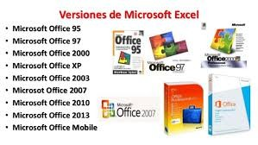
Versiones de Office
Solo se listan versiones clave, en las cuales se han introducido cambios significativos para el usuario, los cuales analizamos en clase.

Slide 7
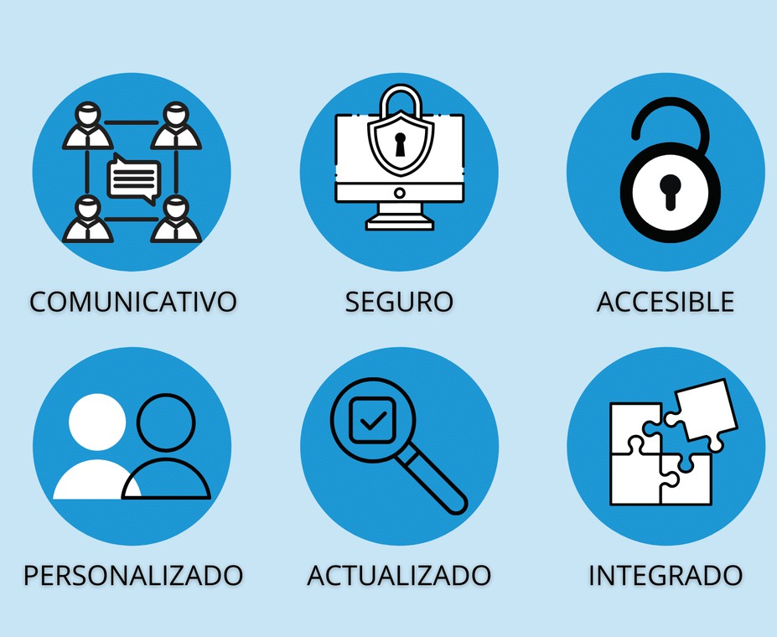
Características de Office
Facilidad de uso
Interactividad entre aplicaciones de la suite. Compatibilidad en formatos.
Amplia posibilidad de formatos. Integración con la web.
Múltiples herramientas.
Plantillas Prediseñadas – Disponibles para documentos, hojas de cálculo, presentaciones y más.
Integración con Microsoft Teams – Facilitando la comunicación y reuniones en línea.
Seguridad y Protección – Funciones como cifrado de archivos y acceso con autenticación multifactor.

Slide 8

¿Como accedemos a esos programas?
Click en inicio
Todos los programas Microsoft office
Elegimos que programa usar

Slide 9
Programas que estudiaremos

Slide 10

Word 2016
Es un procesador de texto con funciones avanzadas. Se pueden crear documentos simples, pasando por correspondencia, hasta publicaciones complejas.
Genera archivos con extensión .doc (hasta office 2003) y .docx (a partir de Office 2007).

Slide 11

Excel 2016
Es un programa para realizar cálculo. Sus herramientas permiten procesar datos simples hasta cálculos complejos (científicos, estadísticos, etc) de manera ágil.
También se puede visualizar datos de manera gráfica, genera archivos .xls (hasta office 2003) y .xlsx (a partir de Office 2007).

Slide 12

Power point 2016
Permite crear y difundir presentaciones de diapositivas. Es muy útil para transmitir información visual, y hasta para ayudar a estudiar.
Genera archivos .ppt (hasta Office 2003), y
.pptx (a partir de Office 2007).

Slide 13

Acces 2016
Es un programa para generar y gestionar bases de datos, de manera más o menos amigable.
Aunque es mucho más simple que en el pasado crear bases de datos, su uso actual predomina en la programación.

Slide 14
Alternativas Libres: LibreOffice y el Entorno Linux
Como futuros Ingenieros, es vital dominar alternativas Open Source que no dependan de software privativo. LibreOffice es la suite libre más robusta y compatible del ecosistema Linux/Ubuntu.
Componentes Equivalentes:
Writer: Procesador de textos profesional (Alternativa directa a MS Word).
Calc: Hoja de cálculo avanzada con soporte matricial (Alternativa a MS Excel).
Impress: Gestor de presentaciones multimedia (Alternativa a MS PowerPoint).
Base: Sistema Gestor de Bases de Datos RDBMS (Alternativa a MS Access).
Ventajas de Ingeniería: Uso de estándares abiertos (ODF - Open Document Format), portabilidad nativa multiplataforma (Linux, Windows, macOS) y posibilidad de automatización mediante scripts en Python o LibreOffice Basic en entornos de servidores.

Slide 15
Modelos de Licenciamiento: Privativo vs. Código Abierto
Microsoft Office / 365 (Software Privativo):
Modelo Comercial: Licencia por volumen (empresarial), pago único (Office LTSC) o suscripción mensual/anual por usuario bajo el modelo SaaS (Software as a Service) con almacenamiento en la nube OneDrive.
Costos de Mercado Promedio (2026):
      * Microsoft 365 Familia/Personal: De $70 a $100 USD anuales.
  * Microsoft 365 Empresa (Business Standard): ~$12.50 USD por usuario al mes.
LibreOffice (Licencia Libre MPLv2.0):
Costo de Adquisición: $0.00 USD (Totalmente gratuito).
Filosofía Open Source: Permite la libre copia, modificación, distribución e instalación ilimitada en cualquier cantidad de computadoras personales, servidores o laboratorios universitarios sin auditorías ni penalizaciones de software.

Slide 16

Practica Única
FECHA DE ENTREGA: 7 DE AGOSTO
LAS DUDAS DE LA PRÁCTICA SE RESOLVERÁN ÚNICAMENTE POR MEDIO DE LOS FOROS OFICIALES QUE SE ENCUENTRAN EN UEDI

Slide 17
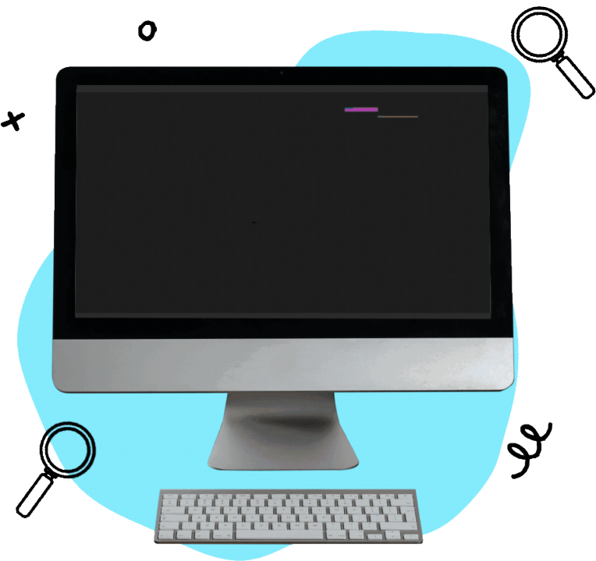
Actividad 1

Slide 18

Nombre de la actividad: | Asignacion DTT
Cantidad de participantes:
Doy fe que esta actividad está planificada en dtt (Sí/No):
Hora de inicio: | 17:29
Hora de fin: | 17:34
Duración (min): | 5 min
Participantes: llenar las siguientes cajas de texto (tomar información del chat del meet)

Slide 19

PDC1
¿Tienes alguna pregunta?
Espero, que hayas aprendido algo nuevo.
PROGRAMACION DE COMPUTADORAS 1 ( 090) 2025

